Slide 1

ENGINE DESIGNER
Aplikacija za simulacijo delovanja motorjev z notranjim zgorevanjem

Slide 2
Kaj je?
je aplikacija s katero lahko parametrično definiramo motor z notranjim zgorevanjem
na uporabniku prijazen način
s samo najnujnejšimi podatki

Slide 3
Kaj omogoča?
3d pogled motorja (eyeball) in animacijo
pregled osnovnih diagramov (cikel, ročičje)
simulacijo zvoka motorja
analizo kinematike in dinamike

Slide 4
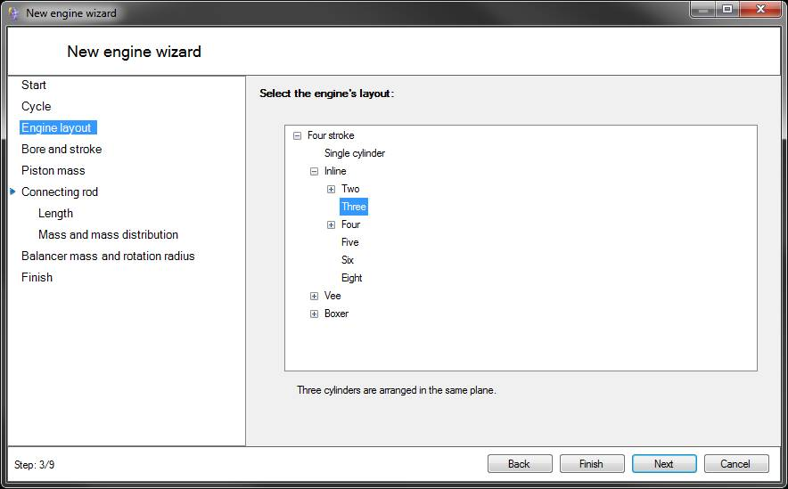
Primer uporabe: definiranje motorja
definiranje modela motorja je možno preko čarovnikov
privzete vrednosti olajšajo definiranje v primeru nepopolnih podatkov
velik nabor najpogostejših postavitev valjev za 2 in 4 taktne motorje

Slide 5
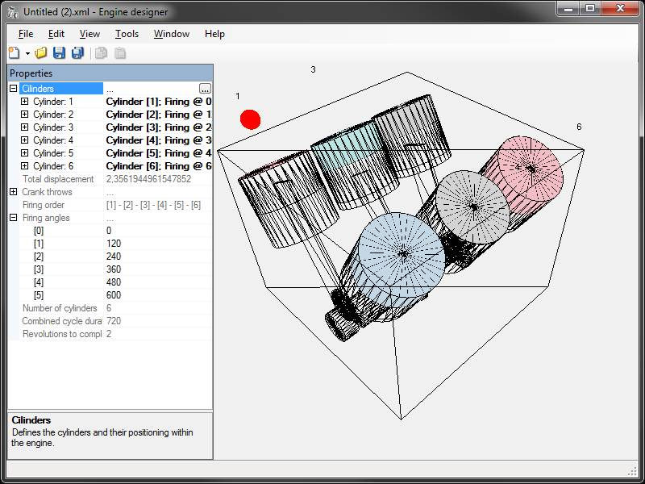
Primer uporabe: pregled motorja
3d pregled motorja z eyeball pristopom
simulacija delovanja kinematike in cikla
posamično spreminjanje parametrov in spremljanje podatkov o komponentah
“kopiraj/prilepi kot šablono” olajša dodajanje cilindrov
preprečevanje vnašanja parametrov, ki bi rezultirali v fizično nemogoči postavitvi

Slide 6
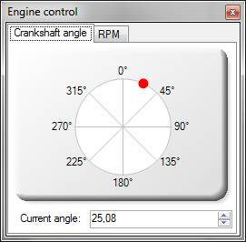
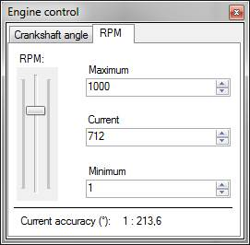
Primer uporabe: nadzor motorja
vrtenje ročične gredi *
ali
nastavitev vrtilne frekvence ročične gredi *
* z vlečenjem miške ali parametrično

Slide 7
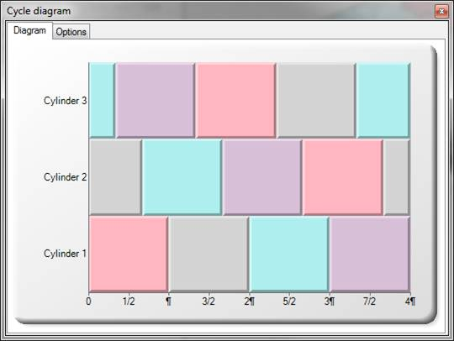
Primer uporabe: cikelni diagram
standardni diagram cikla, glede na postavitev cilindrov in kot vžiga
pregled po stopinjah ali PI vrednostih zavrtljaja ročične gredi
prikaz trenutnega zavrtljaja ročične gredi (cikelno ali absolutno)

Slide 8
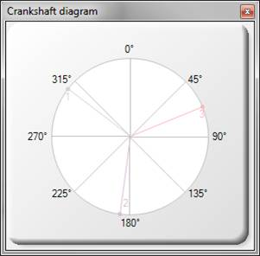
Primer uporabe: diagram ročičja
standardni diagram ročičja, glede na postavitev cilindrov in kot vžiga
pregled po stopinjah zavrtljaja ročične gredi
prikaz trenutnega takta za posamezno ročico

Slide 9


Primer uporabe: simulacija zvoka
simulacija zvoka zaporedja vžigov pri določeni vrtilni frekvenci
simulacija nesimetričnega vžigalnega zaporedja preko levega in desnega kanala (primer: V8 crossplane)

Slide 10
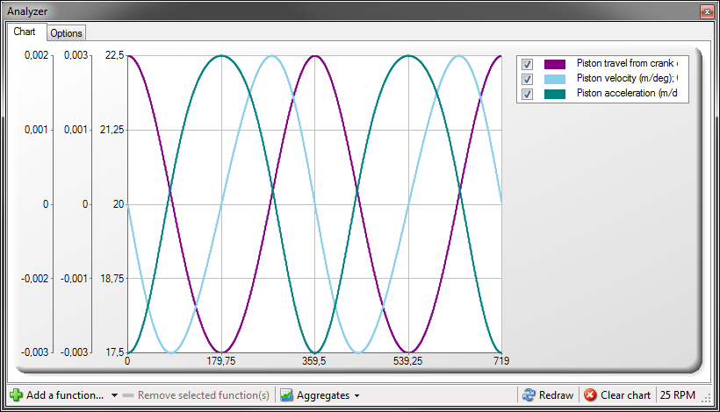
Primer uporabe: analize 1
izračun in prikaz funkcij s področja kinematike in dinamike
prikaz funkcij na enem samem grafu
pameten graf po potrebi razdeli funkcije na različna območja
poljubno dodajanje, odstranjevanje in skrivanje fukncij
izračun povprečja in superpozicije

Slide 11
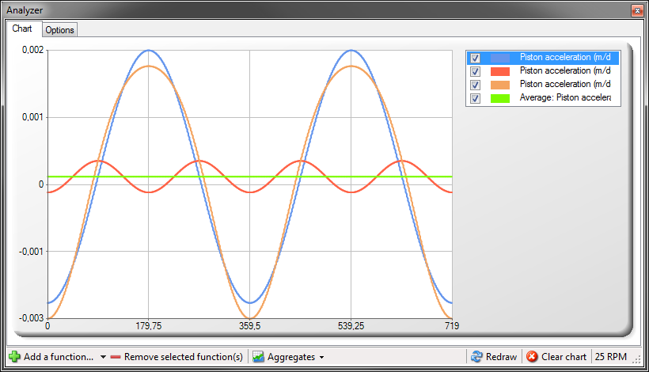
Primer uporabe: analize 2
širok nabor funkcij
predefinirane funkcije za najpogostejše tipe analiz

Slide 12
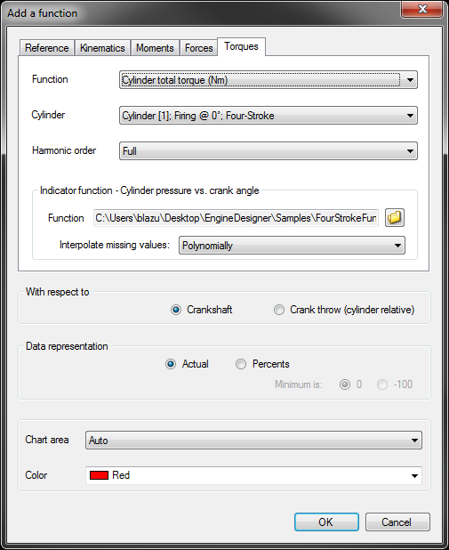
Primer uporabe: analize 3
različne opcije pri ročnem dodajanju funkcije omogočajo veliko število analiz

Slide 13
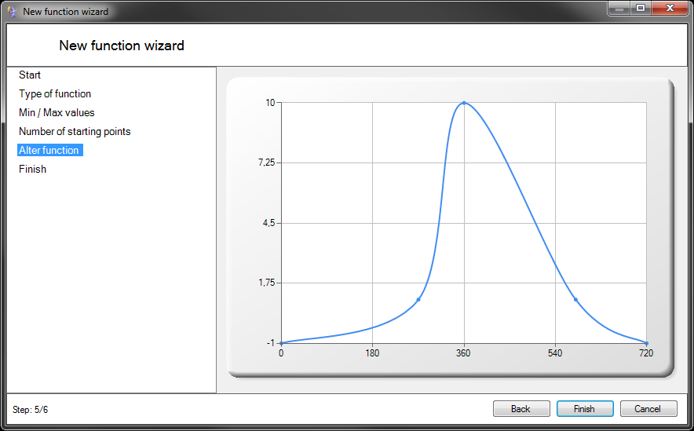
Primer uporabe: indikatorske funkcije 1
uporabljajo se kot vhodni parameter v primerih, ko podatki o motorju ne zadostujejo
konkretno: funkcija pritiska v cilindru glede na pozicijo bata
enostavno definiranje preko čarovnika
dodatna nastavitev je možna z vlečenjem z miško ali spremembami parametrov

Slide 14
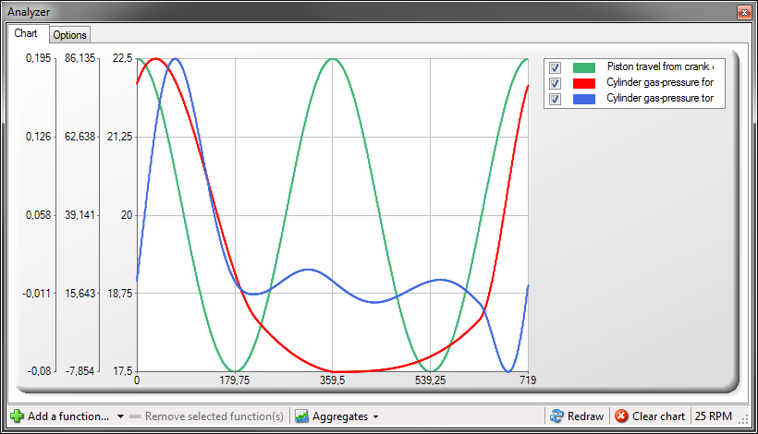
Primer uporabe: indikatorske funkcije 2
pozicija bata (zelena)
indikatorska funkcija pritiska v cilindru glede na pozicijo bata (rdeča) *
trenutni navor zaradi pritiska v cilindru glede na pozicijo bata (modra) *
*kot vžiga je 0°

Slide 15

Vabljeni k sodelovanju!
Domača stran:
http://blazzumek.wix.com/enginedesigner
Skupnost:
Facebook: Engine designer
Avtor: Blaž Umek
blazz.umek@gmail.com

